Slide 1
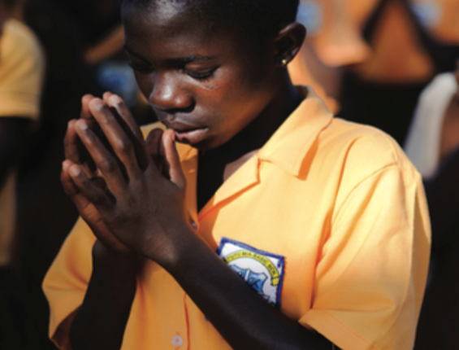
مبادرة الدين في ميدان العمل
المعنية بفيروس كورونا المستجد
ندوة إقليمية عبر الإنترنت لمنطقة الشرق الأوسط وشمال إفريقيا
21 مايو 2020

Slide 2
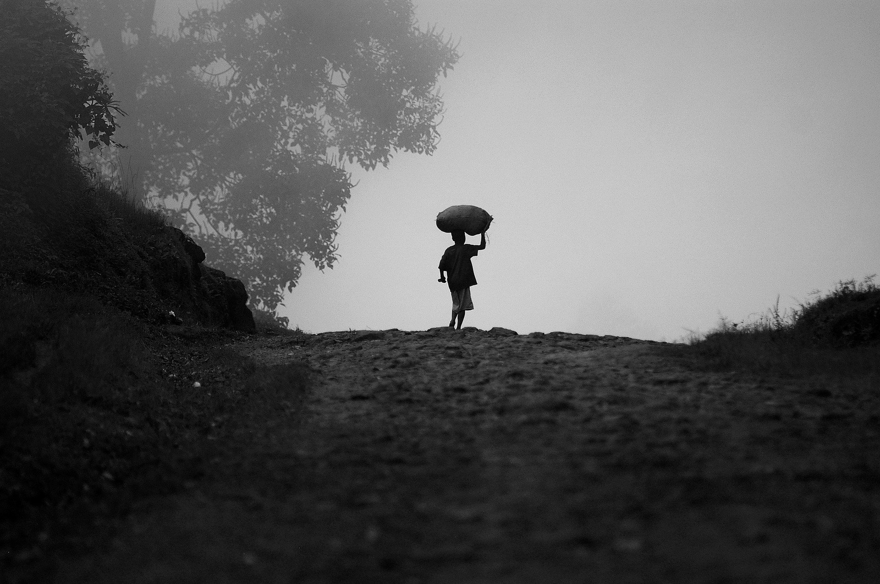
الفئات الأكثر عرضة للإصابة بفيروس كورونا
كبار السن ومن لديه مشاكل صحية
الاشخاص الذين يعيشون تحت خط الفقر
النساء الحوامل والأطفال
ذوي الاحتياجات الخاصة
الأشخاص الذين يعانون من التمييز
الأشخاص بدون ماوى او الذين يعانون من التشرد
الأشخاص المتنقلون من مهاجرين ونازحين

Slide 3
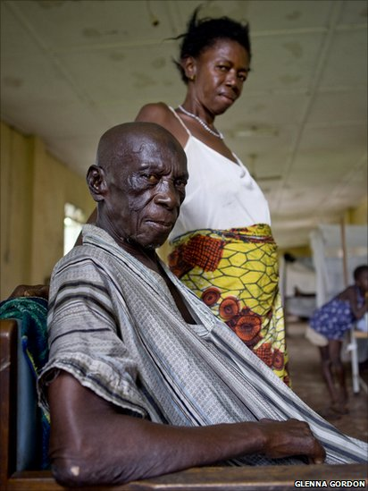
كبار السن ومن لديهم مشاكل صحية
كيف يُمكن لعلماء الدين والمنظمات الدينية المساعدة | القضايا المثيرة للقلق
تقديم الدعم من أجل تحديد الفئات الأكثر عرضة للخطر في المجتمع المحلي تقديم الدعم من أجل فهم الاحتياجات الخاصة تكييف وتعزيز سبل الدعم للرسائل الإيجابية المشاركة في رعاية ودعم الفئات المستضعفة والمتضرّرة حث المجتمعات على تقديم الدعم والمساندة الجاهزية لمواجهة النقص المحتمل في الضروريات والأدوية تسهيل وصول الفئات الأكثر عرضة للخطر إلى مختلف الخدمات تعبئة الموارد والمتطوعين لتقديم الدعم إشراك الفئات المستضعفة في خطط الاستجابة | الأكثر عرضة للخطر الوعي المحدود التبعية الظروف الصحية مناعة ضعيفه العزله الاجتماعيه وصول محدود إلى وسائل التكنولوجيا خدمات صحية مثقلة الأعباء

Slide 4
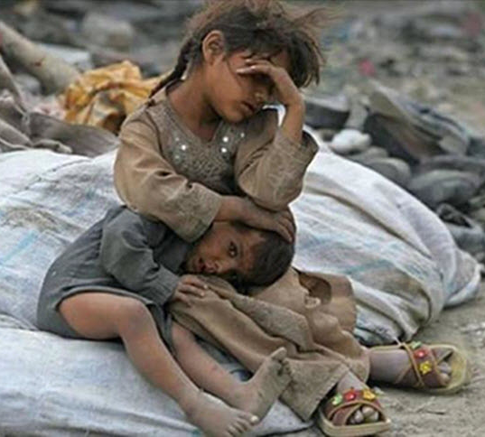
الاشخاص الذين يعيشون تحت خط الفقر
كيف يُمكن لعلماء الدين والمنظمات الدينية المساعدة | القضايا المثيرة للقلق
دعم السلطات للتعرف على الناس الذين هم في فقرٍ مدقع فهم احتياجاتهم والمخاطر المحتملة التي تواجههم تكييف ونشر الرسائل الإيجابية التعامل معهم بعناية ورعاية والمساهمة في ترتيب أولويات المساعدة إشراكهم في عمليات صنع القرار وخطط الاستجابة تعزيز قدرتهم على التأقلم والتكيف ودعم أقرانهم | وصول محدود للخدمات وأنظمة المعلومات الاقتصاد غير الرسمي للبقاء على قيد الحياة المناطق المستضعفة تأثير سياسي منخفض إمكانات قليلة للتعامل مع الأزمات والتكيف معها

Slide 5
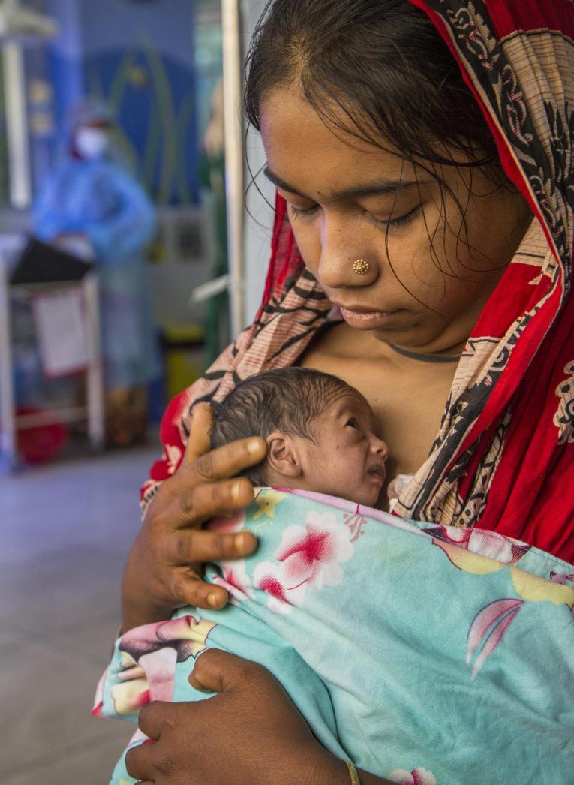
النساء الحوامل والأطفال
كيف يُمكن لعلماء الدين والمنظمات الدينية المساعدة | القضايا المثيرة للقلق
السعي لمعرفة المخاوف والهموم والاحتياجات تصميم وتخصيص رسائل موجهة للأطفال تعزيز الممارسات البسيطة مثل قضايا النظافة و الصحه النفسية والاجتماعية توفير مهارات التربية للتعامل مع الأطفال الذين يعانون من ضغوط مختلفه تعزيز الأنشطة الترفيهية للحد من القلق والتوتر الدعوة لتقديم المشورة والدعم للأطفال المتضرّرين مراعات الاحتياجات المختلفة حسب النوع الجنساني والسياق والمجموعة المهمشة | قابلية النساء الحوامل للإصابة بفيروس كورونا وصول محدود إلى المعلومات المتخصصه الحاجة لإجراء الفحوصات والحصول على الخدمات الطبية التصدّي للمخاوف والقلق إمكانية العيش مع أشخاص مصابين بالفيروس مشكلات صحية أساسية

Slide 6
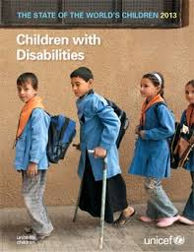
ذوو الاحتياجات الخاصة
كيف يُمكن لعلماء الدين والمنظمات الدينية المساعدة | القضايا المثيرة للقلق
دعم التواصل النشط للحصول على التغذية الراجعة من الأشخاص من ذوي الاحتياجات الخاصة دعم الوصول هؤلاء إلى المعلومات بطرق مناسبة ومتعدّدة إشراكهم في صنع القرار تقديم دعم مخصّص لذوي الاحتياجاتٍ الخاصه | عقبات الوصول إلى المعلومات والخدمات غالبا ما يتم استبعادهم من الخطط وصنع القرار العزلة اجتماعية

Slide 7
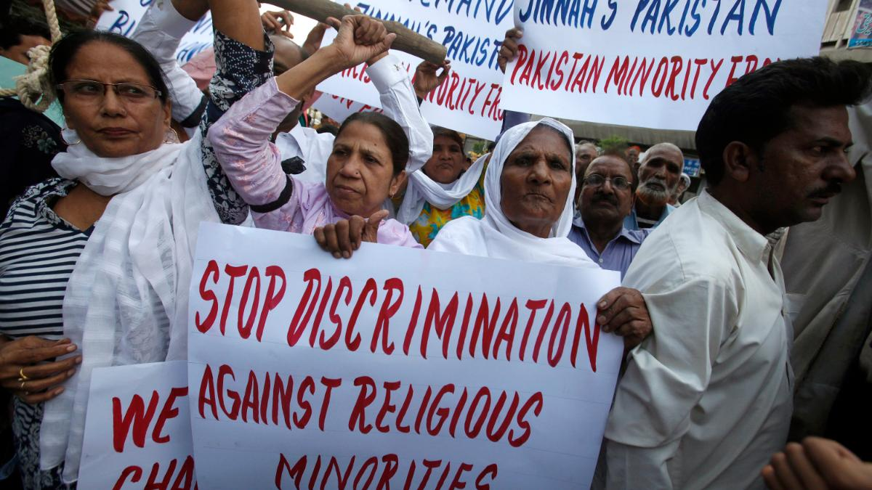
الأشخاص الذين يعانون من التمييز
كيف يُمكن لعلماء الدين والمنظمات الدينية المساعدة | القضايا المثيرة للقلق
ترجمة المعلومات إلى اللغات المحلية الاستماع إلى الأسئلة والمخاوف باللغات المحلية الخاصة تمكين الفرص والمساحات للتواصل الآمن لفئات مستضعفة محدّدة دعم الأقليات للوصول إلى الخدمات وأن يكون لديها قدرات على التأقلم والتكيف | وصول محدود أو معدوم إلى الخدمات عدم القدرة على مغادرة المناطق الموبوءة الوصم والتمييز

Slide 8
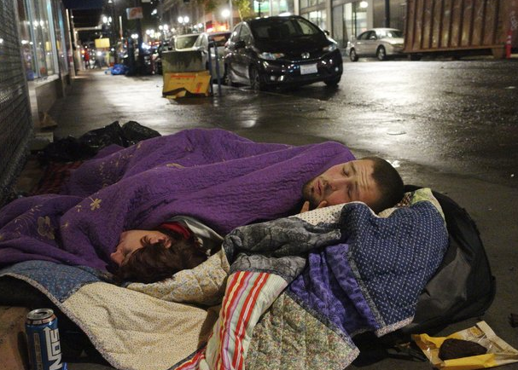
الأشخاص بدون ماوى او الذين يعانون من التشرد
كيف يُمكن لرجال الدين والمنظمات الدينية المساعدة | القضايا المثيرة للقلق
تقديم الدعم النفسي والاجتماعي تسهيل الحصول على مأوى بحسب التدابير الموصى بها تعزيز التضامن المجتمعي دعم توفير الغذاء وأقنعة الوجه والاحتياجات الأساسية للنظافة | ارتفاع معدلات الاحتياجات الصحية الأولية الحادة أمراض الجهاز التنفسي السائدة التعرض العالي للعدوى والمضاعفات كبار السن

Slide 9
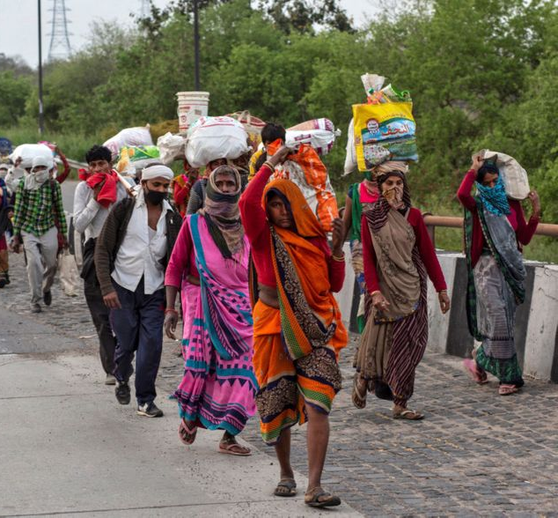
الأشخاص المتنقّلون من مهاجرين ونازحين
كيف يُمكن لعلماء الدين والمنظمات الدينية المساعدة | القضايا المثيرة للقلق
دعم ترجمة ونشر المعلومات الصحية معالجة المعتقدات والممارسات والقيم استخدم قنوات الاتصال المناسبة للوصول إلى السكان المتنقّلين دعم الخدمات على الحدود الدولية ونقاط العبور عقد شراكات مع منظمات المجتمع المدني حشد المتطوعين بين مجموعات المهاجرين | وصول محدود إلى المعلومات والرعاية والخدمات بسبب الوضع القانوني والتمييز والعوائق اللغوية قد لا يتم دمجهم في خطط الاستجابة من الصعب الوصول إليهم لإجراء الفحوص بسبب تنقلهم عدم وجود وثائق نقص الموارد المالية

Slide 10
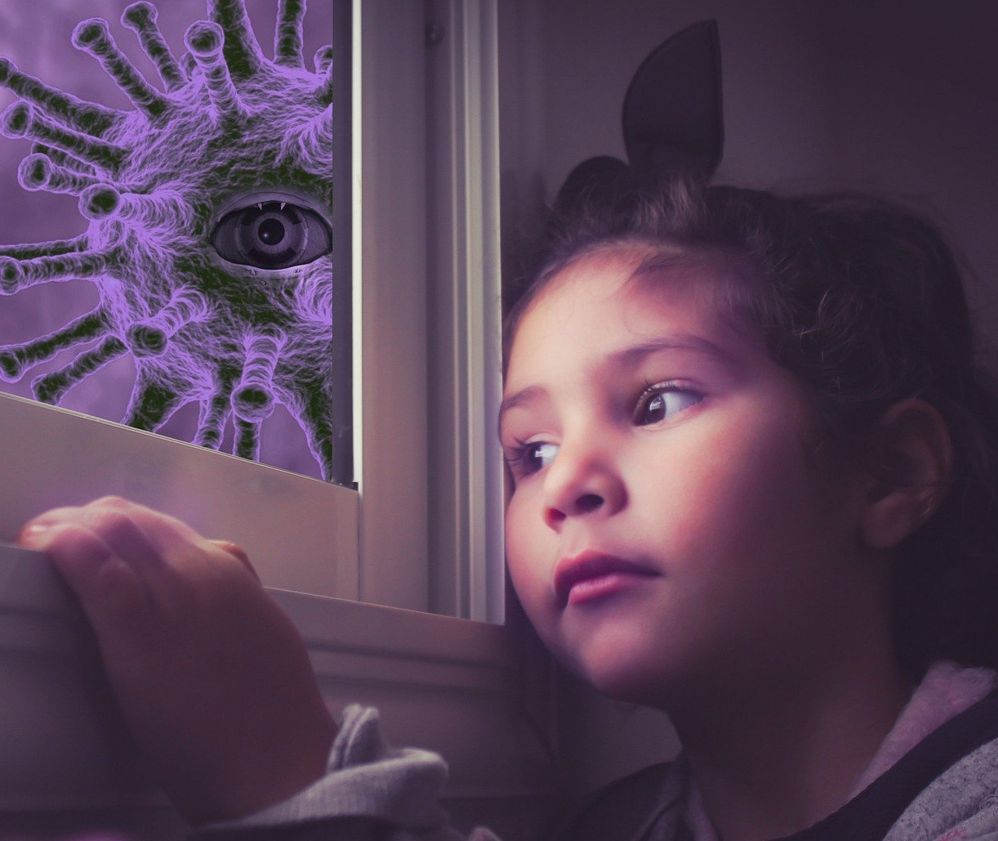
المخاطر التي تواجهها
الفئات المستضعفة
عدم الوصول إلى الخدمات الأساسية والمعلومات الدقيقة والمعاملة العادلة
عدم إدماج احتياجاتهم في خطط الاستجابة
خطر الوفاة من الفيروس أعلى من غيرهم
عدم توفر وسائل البقاء على قيد الحياة لفتراتٍ طويلة من الإغلاق وخطر الجوع والمجاعة
العزلة الاجتماعية وعدم وجود شبكة أمان أو تأمين صحي أو رعاية صحية
فئات متضرّرة من أزمات إنسانية أخرى

Slide 11
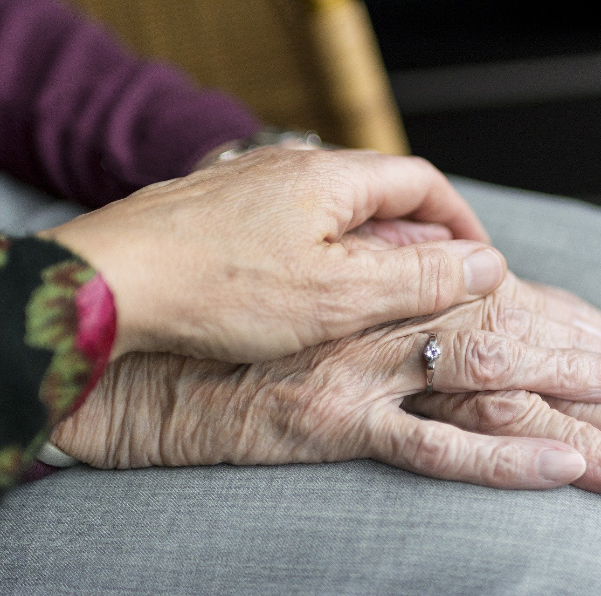
كيف يُمكن لعلماء الدين مساعدة الفئات المستضعفة
تحديد الأكثر عرضة للخطر
دعم السلطات المحلية لتحديد الفئات المستضعفة وتقييم قدرة المجتمع الديني على تقديم الدعم
التكيف مع الاحتياجات الخاصة
فهم احتياجاتهم والاستماع إلى مخاوفهم وتكييف الرسائل الصحية واشكالها بما يتناسب مع الأساليب المفضلة لديهم
التعامل بعناية
التعامل مع الأشخاص في ظروفٍ هشّة باحترام ورعاية واتباع التدابير الصحية كالتباعد الجسدي واستخدام طرق بديلة لإشراكهم
دعم الوصول إلى الرعاية
المساعدة في إيصال الخدمات إلى الفئات المستضعفة وتلبية احتياجاتهم الخاصة وحشد الدعم المجتمعي للتخفيف عنهم
المناصرة
تيسير السبل للأشخاص المستضعفين والمتضرّرين للتعبير عن مخاوفهم وتسليط الضوء عليعم من خلال القنوات الإعلامية المتاحة والمنصات الرقمية
الإدماج
تشجيع المتابعين والمتطوعين على مساعدة الفئات المستضعفة والتعاطف مع احتياجاتهم، وتشجيع السلطات المحلية على إدماجهم في خطط الاستجابة
محاربة الخوف
تعزيز الصحة النفسية واالتحلّي بالإيجابية والأمل

Slide 12
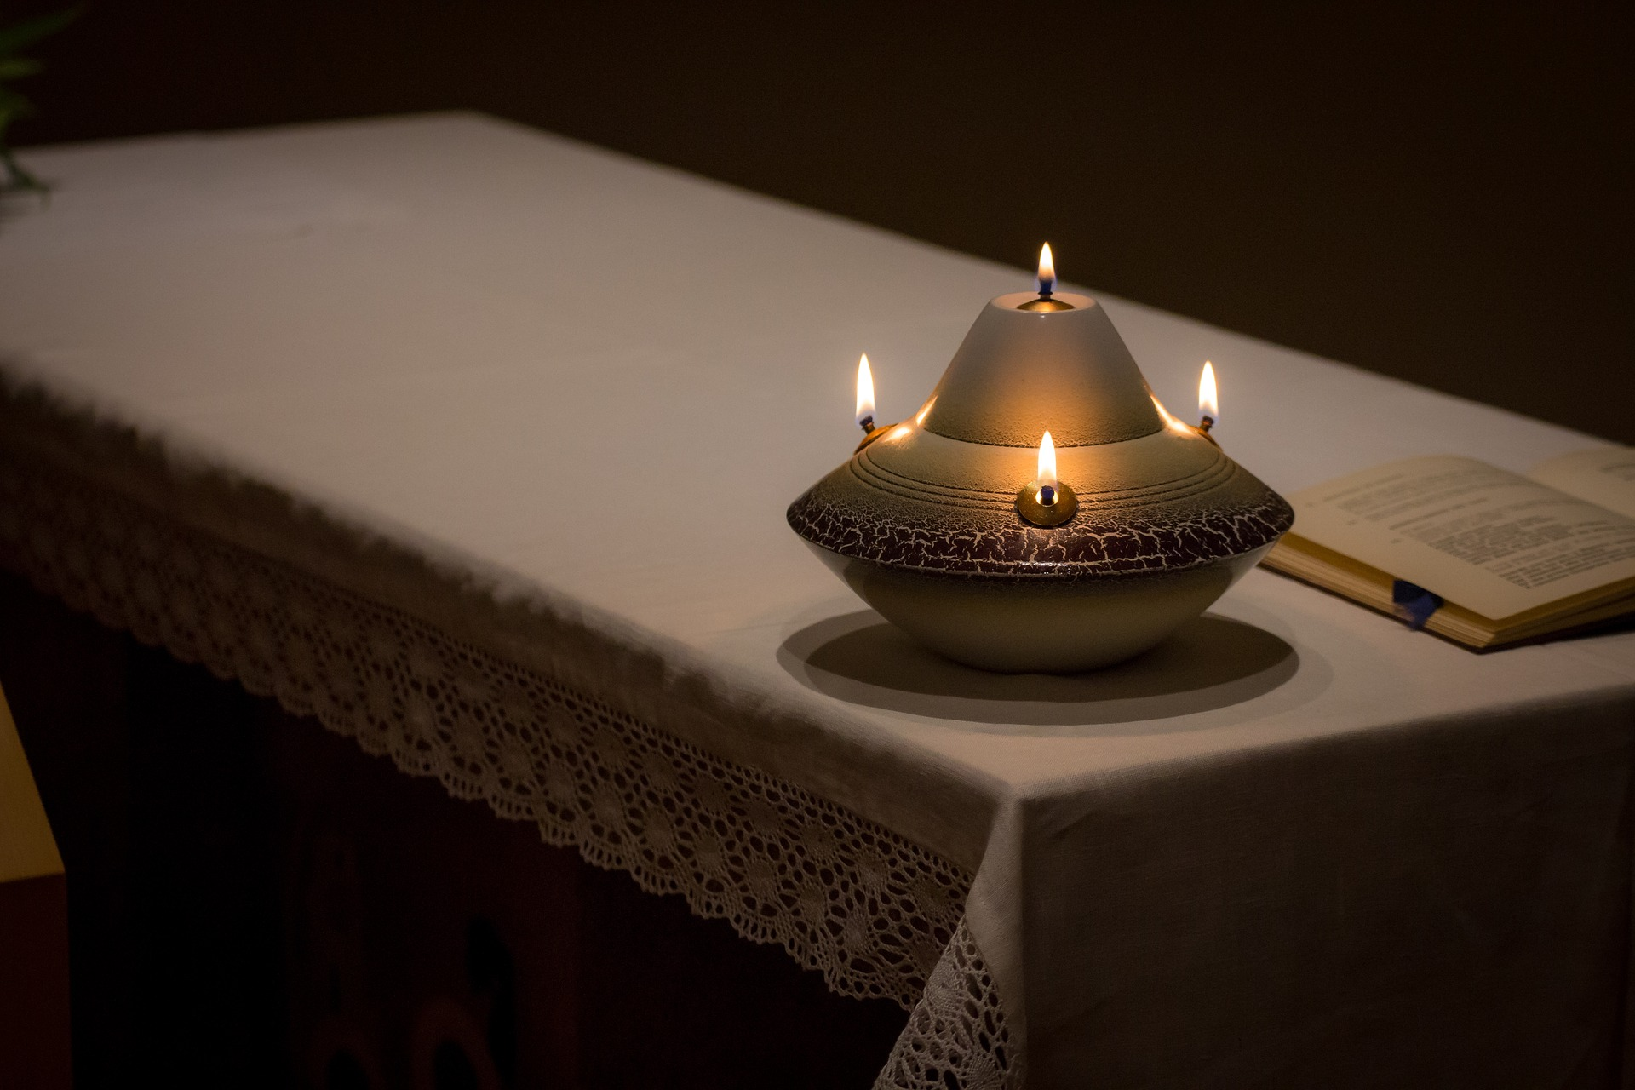
الحالة – الثالثة: الفئات المستضعفة دور علماء الدين
أنت تُعتبر كرجل دين صوت وحليف موثوق به في مجتمعك ولديك شبكة من المؤيدين والتابعين الذين يقومون بتوزيع الطعام وجمع الأموال للاستجابة للأزمات الإنسانية
The sudden lockdown and closed buses and trains have triggered a crisis among migrant workers who cannot return to their homes and have lost their source of daily wages. Pregnant women, children and men are defying social distancing guidelines, and trying to walk back to their villages on foot. The migrant crisis threatens to become a coronavirus spread route from urban centres to villages.
كيف ستدعم في مثل هذه الحالات؟ وهل لديك شبكات يُمكنها دعم تحديد الفئات المستضعفة وتقديم الدعم النفسي والمواساة وغرس الشعور بالإندماج فيما بينهم؟

